Slide 1
kregždutės
Nuostabiai liūdna
paukštelių meilės ir ištikimybės istorija

Slide 2
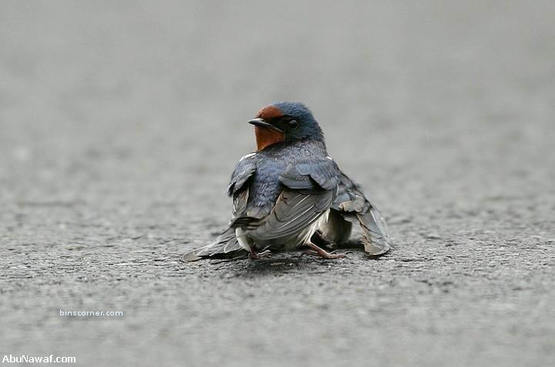
Čia patelė buvo mirtinai sužeista.
Ji buvo sužalota automobilio, kai kirto gatvę.

Slide 3
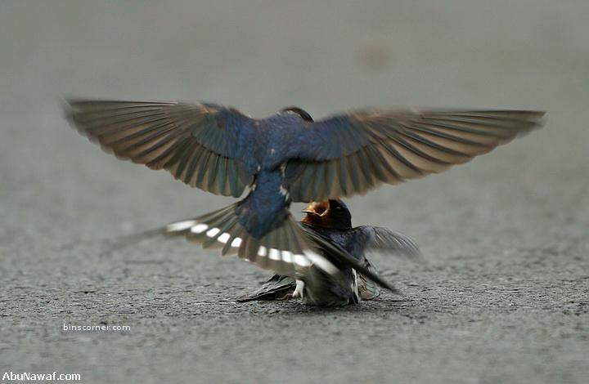
Patinėlis atskrisdavo ir maitindavo ją.

Slide 4
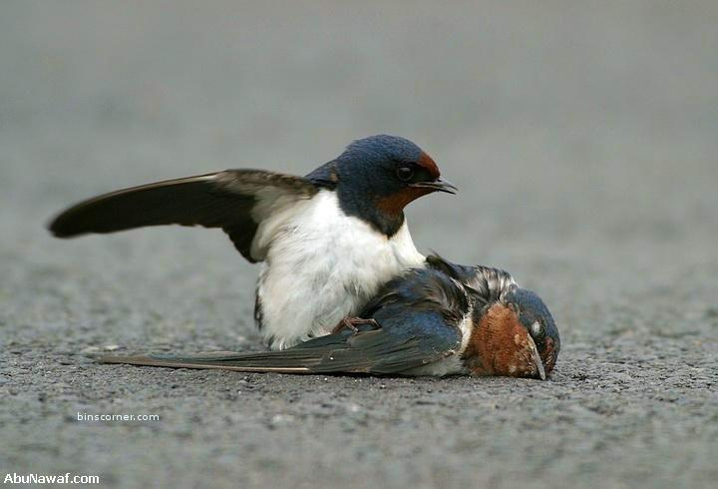
Kai jis vėl atnešė maisto, buvo sukrėstas radęs savo kregždutę mirusią.
Jis bandė prikelti ją ... nematytos kregždutės pastangos!

Slide 5
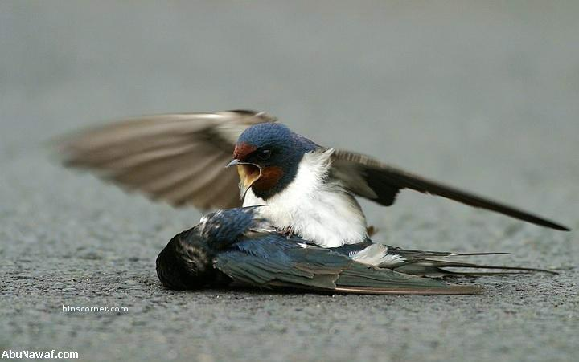
Suvokęs, kad jo brangioji negyva, jis beviltiškai šaukia...

Slide 6
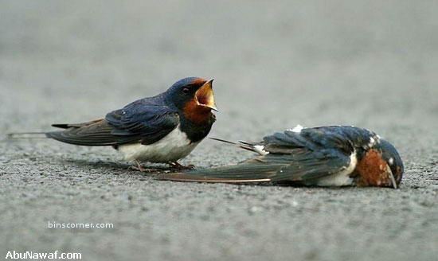

Slide 7
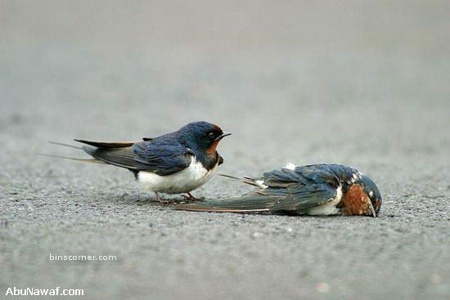
Galiausiai supranta, kad ji jau niekada neatsikels ir skausmingai sustingsta it nebylys prie jos kūno apimtas nevilties.

Slide 8
Milijonai žmonių verkė žiūrėdami šiuos paveikslėlius Amerikoje ir Europoje, ir net Azijoje.
Teigiama, kad fotografas pardavė šias nuotraukas už nominalią kainą garsiausiam laikraščiui Prancūzijoje.
Visas laikraščio tiražas kitą dieną buvo parduotas...
O daugelis žmonių mano, jog gyvūnai neturi nei smegenų, nei jausmų...

